Slide 1
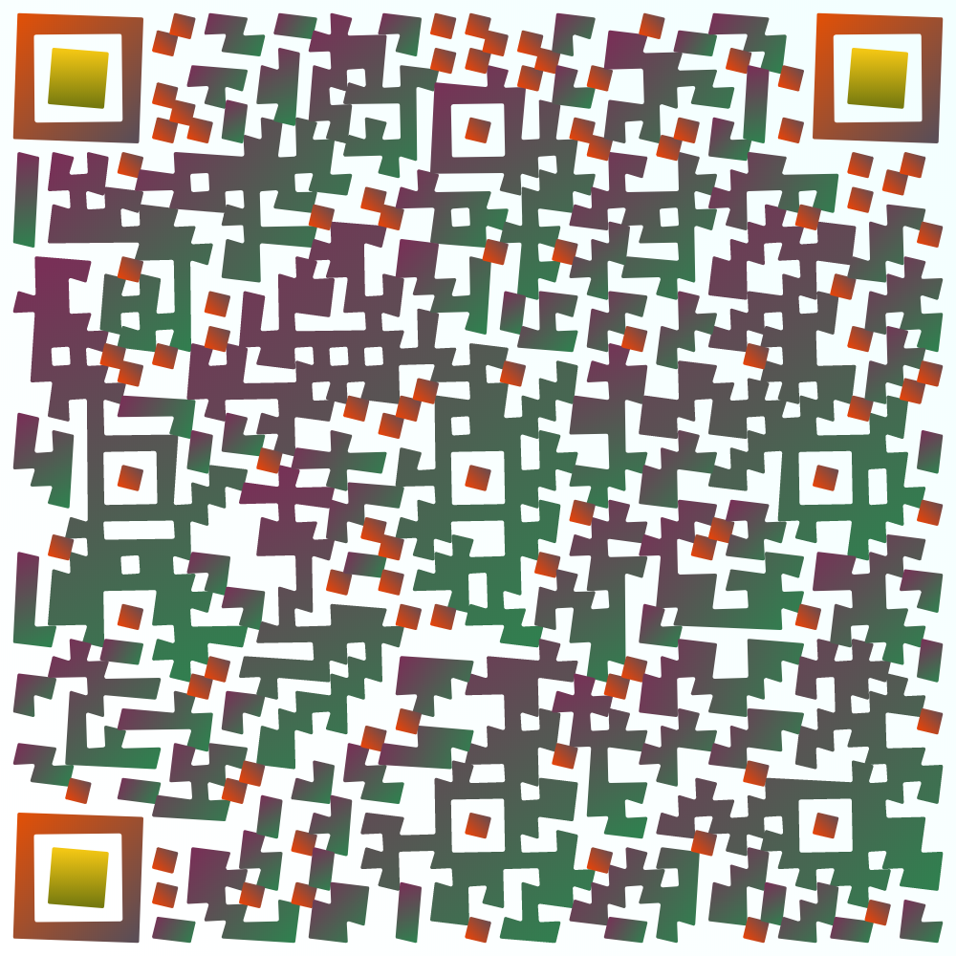
Исследование методов внедрения цифровых водяных знаков на основе вейвлет-преобразований
Выполнила
Шарунцова Анна Александровна
Научный руководитель
Мурин Дмитрий Михайлович

Slide 2
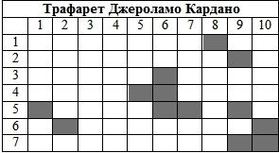
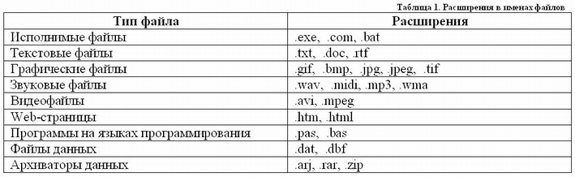
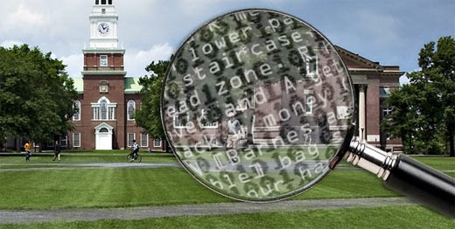
Стеганография
Классическая
Компьютерная
Цифровая

Slide 3
Задачи
Изучение теории вейвлет-преобразований
Реализация алгоритма внедрения цифрового водяного знака (ЦВЗ) в изображение с помощью вейвлет-преобразования
Анализ алгоритма
Оптимизация алгоритма

Slide 4


Защита авторских прав

Slide 5
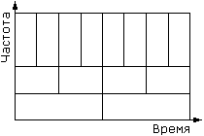
Вейвлет-преобразования
Вейвлет-преобразование (англ. Wavelet transform) — интегральное преобразование, которое представляет собой свертку вейвлет-функции с сигналом. Вейвлет-преобразование переводит сигнал из временного представления в частотно-временное.

Slide 6
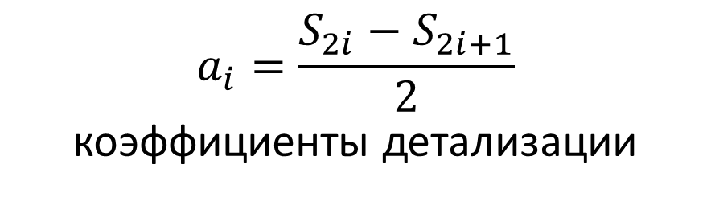
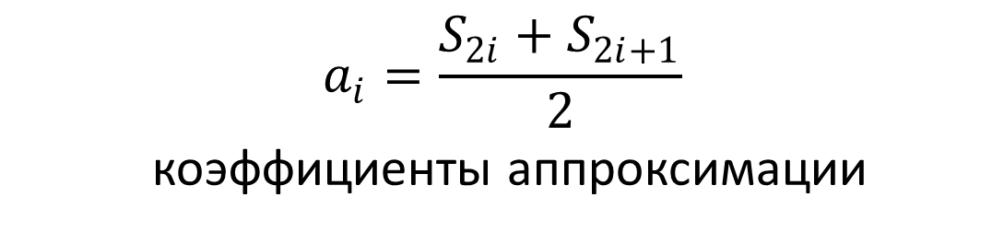
Преобразование Хаара.
Одномерный сигнал
Входной сигнал S
Каждой паре соседних элементов ставятся в соответствие два числа:
$$a_{i}=\frac{S_{2i}+S_{2i+1}}{2}$$
коэффициенты аппроксимации
$$a_{i}=\frac{S_{2i}−S_{2i+1}}{2}$$
коэффициенты детализации

Slide 7
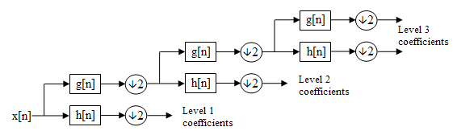
Преобразование Хаара

Slide 8
Преобразование Хаара. Двумерный сигнал
коэффициенты детализации горизонтальные
коэффициенты аппроксимации
L | H
HL1 | HL1
LH1 | HH1
коэффициенты
аппроксимации | детализации
коэффициенты детализации вертикальные
коэффициенты детализации диагональные

Slide 9
HL1 | HL1
LH1 | HH1
LL2 | HL2 | HL1
LH2 | HH2
LH1 |  | HH1
Вейвлет-разложение Хаара до 3 уровня
LL3 | HL3 | HL2 | HL1
LH3 | HH3
LH2 |  | HH2
LH1 |  |  | HH1

Slide 10


Алгоритм внедрения ЦВЗ И.Р. Ким

Slide 11
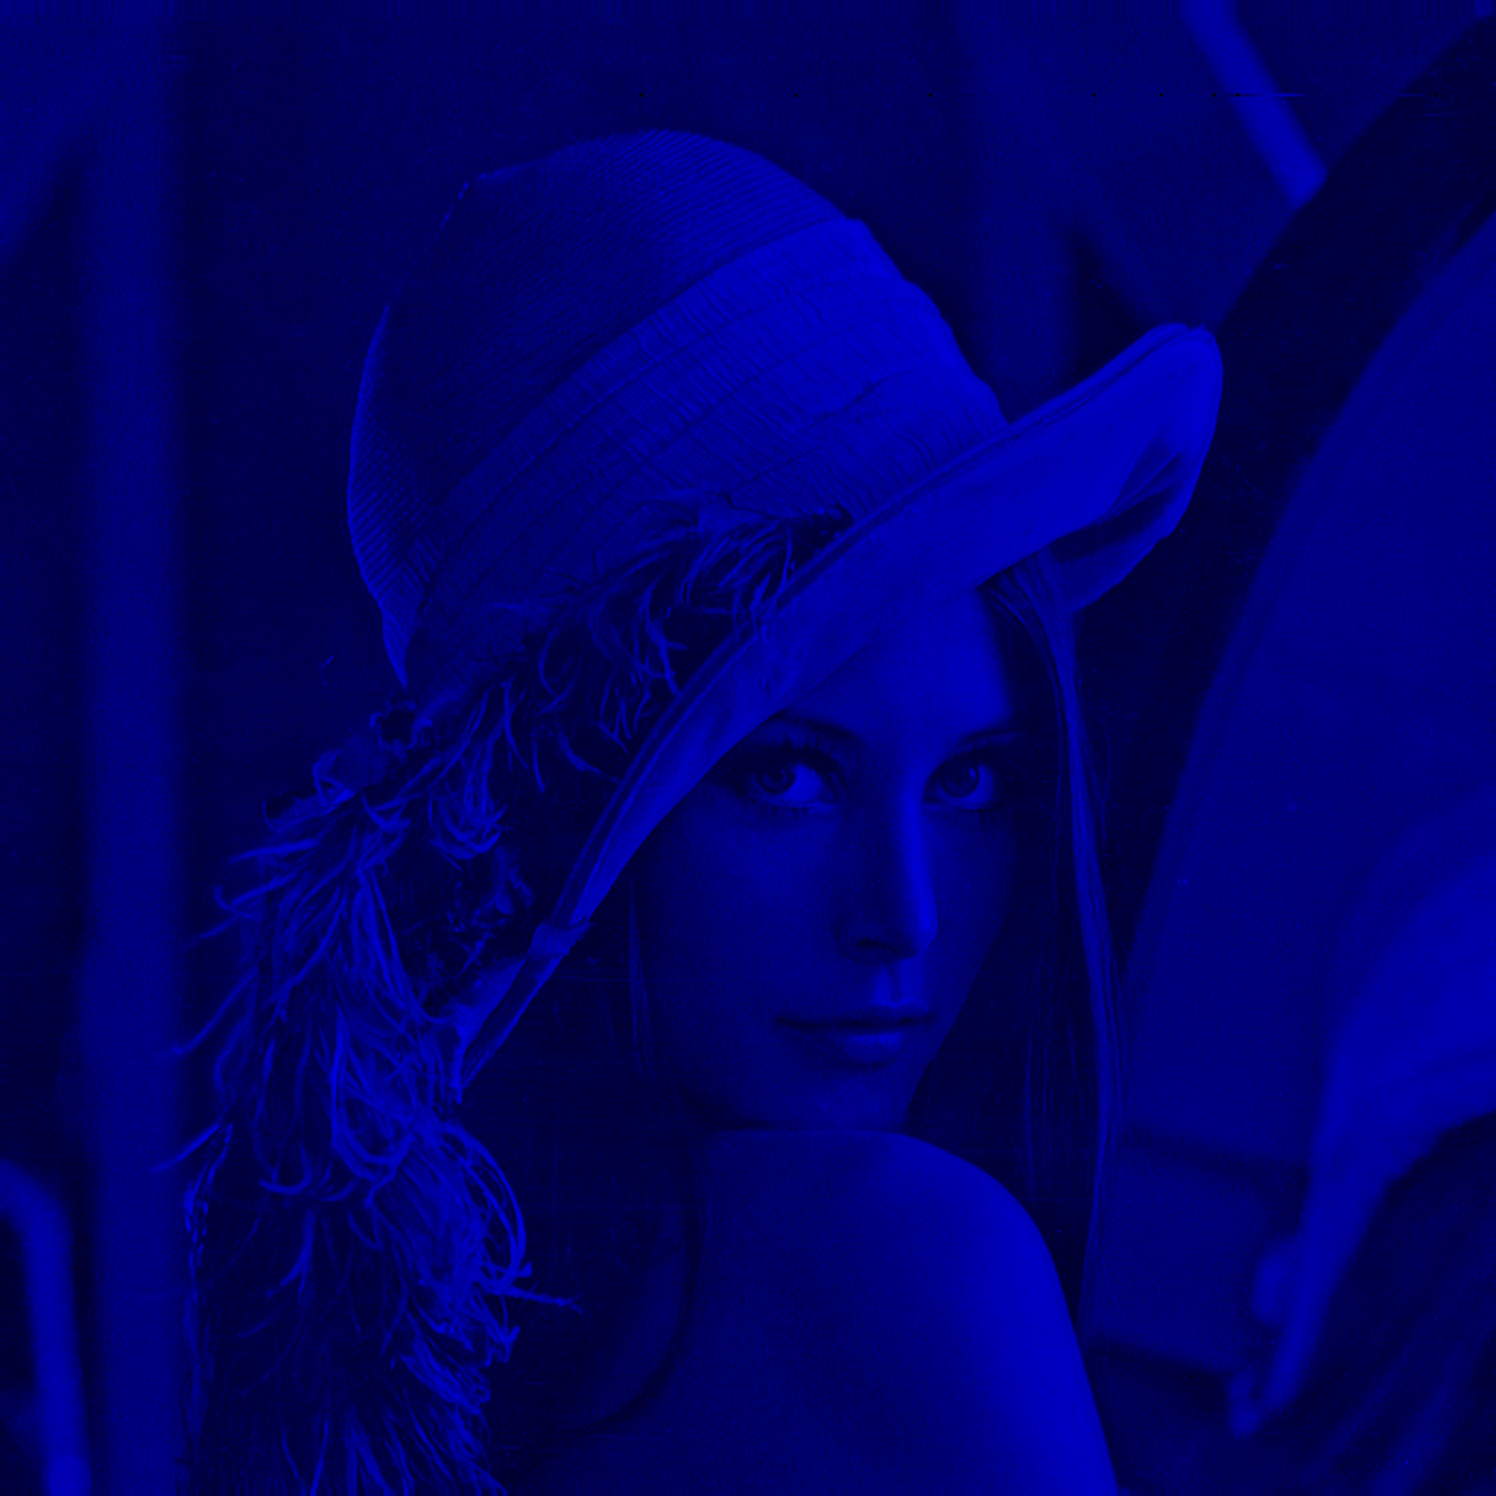
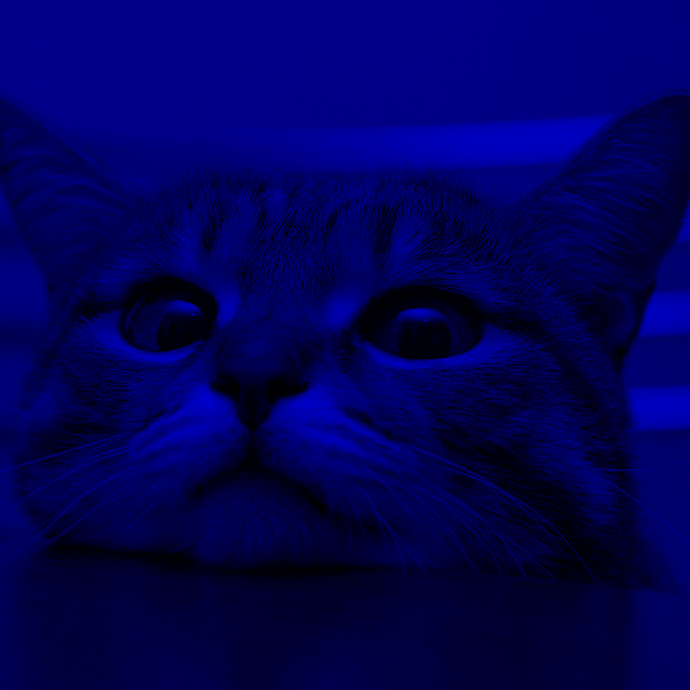
Синяя компонента изображения

Slide 12
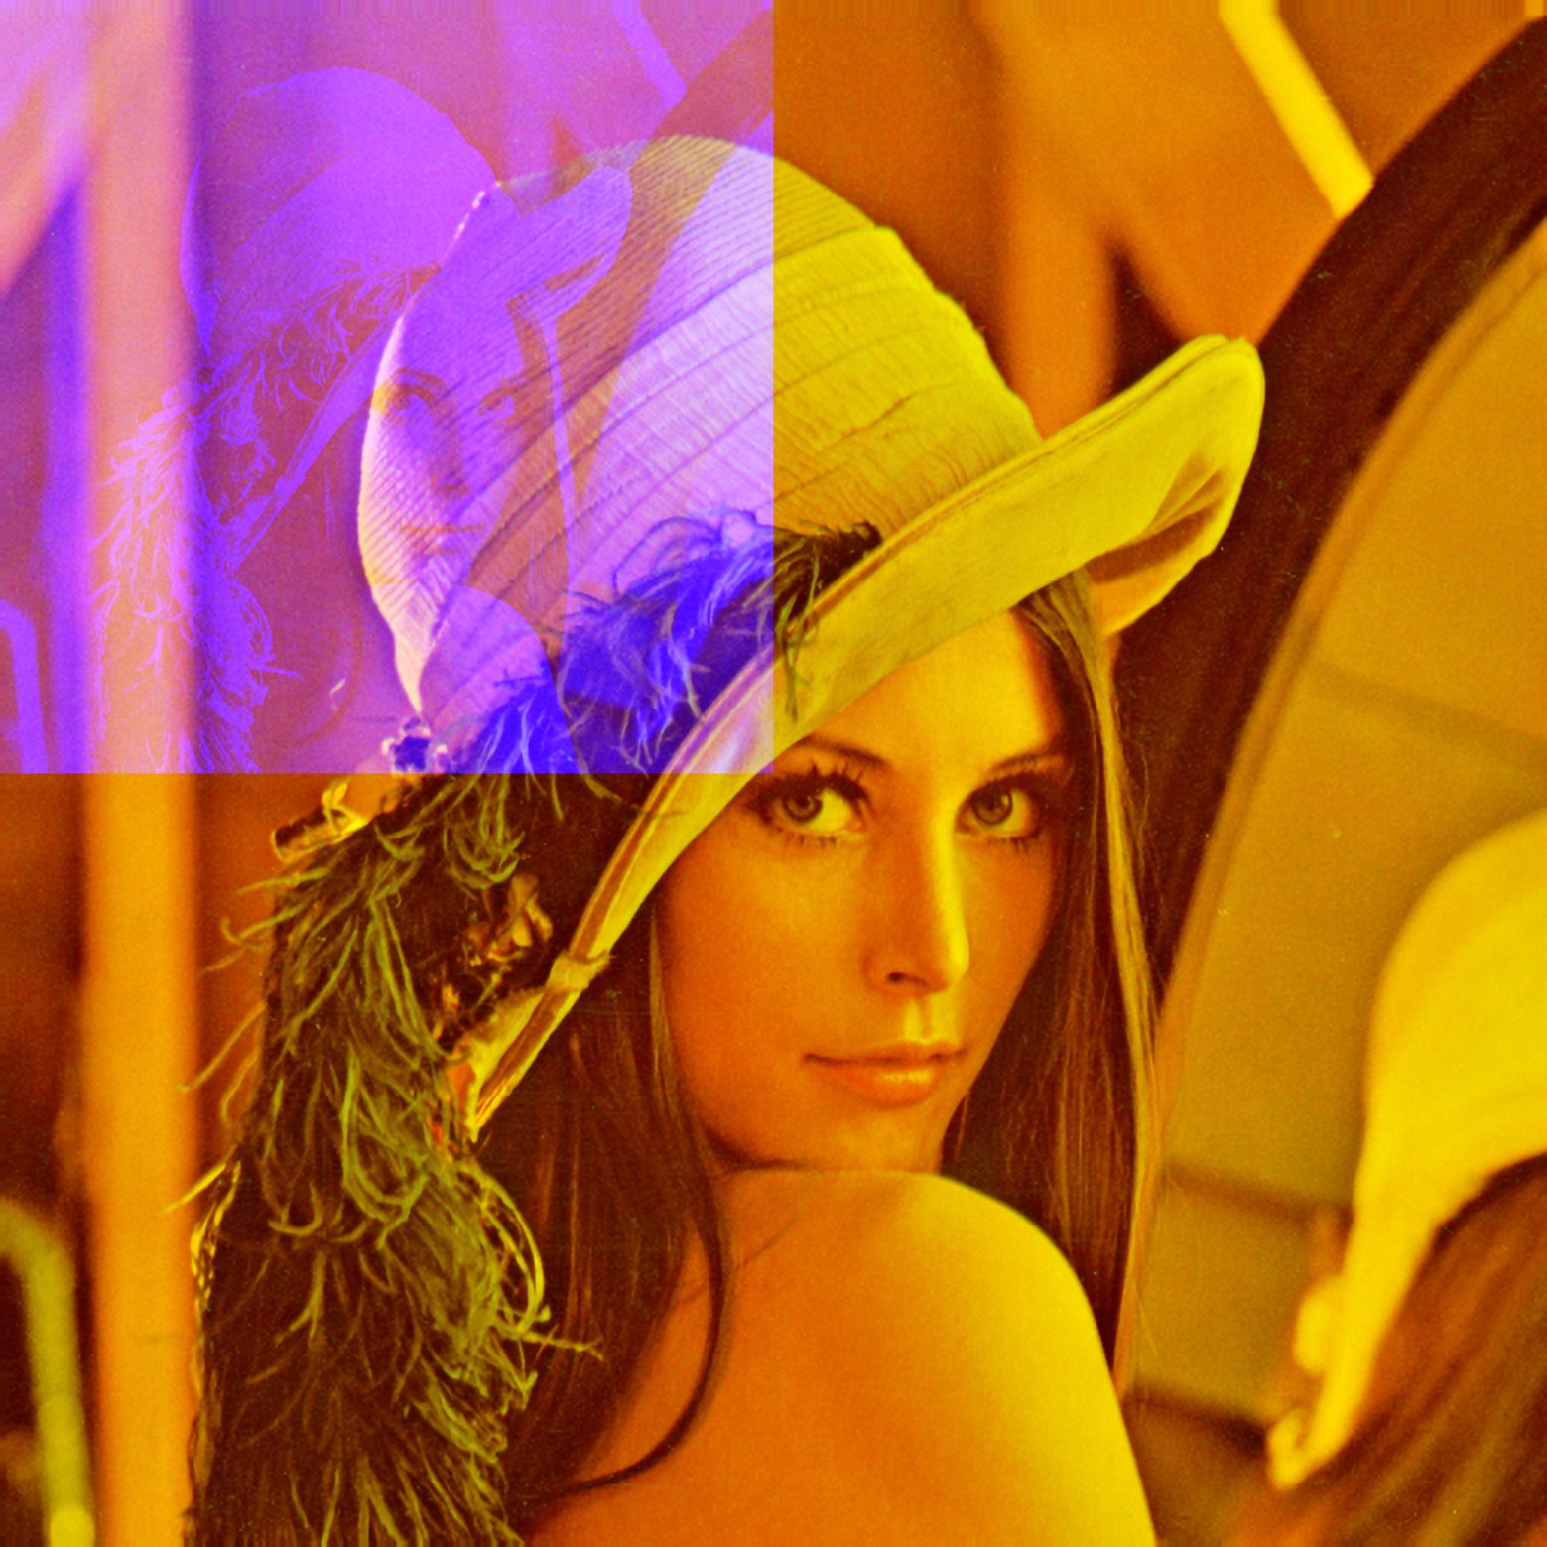
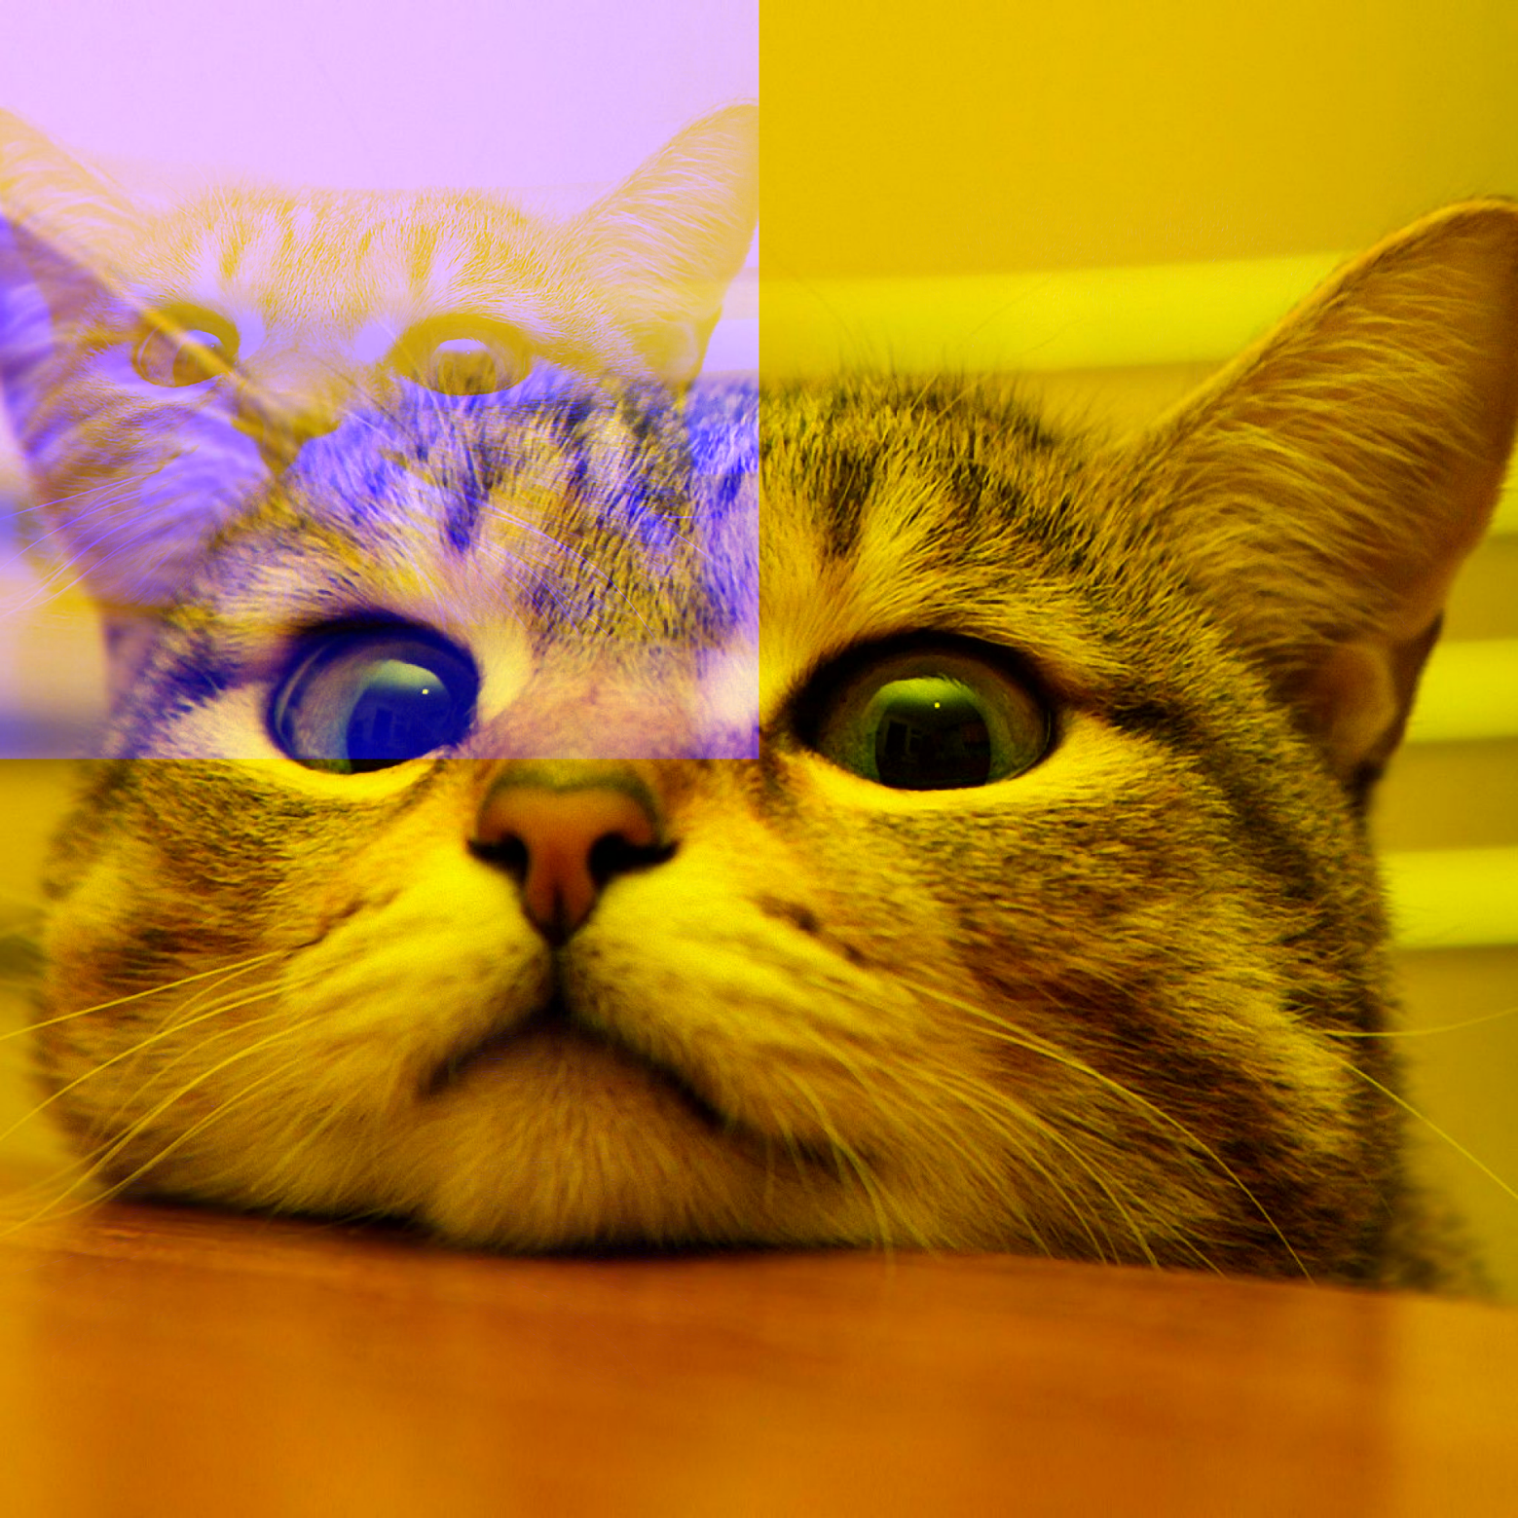
LL3 | HL3 | HL2 | HL1
LH3 | HH3
LH2 |  | HH2
LH1 |  |  | HH1
1 уровень разложения

Slide 13
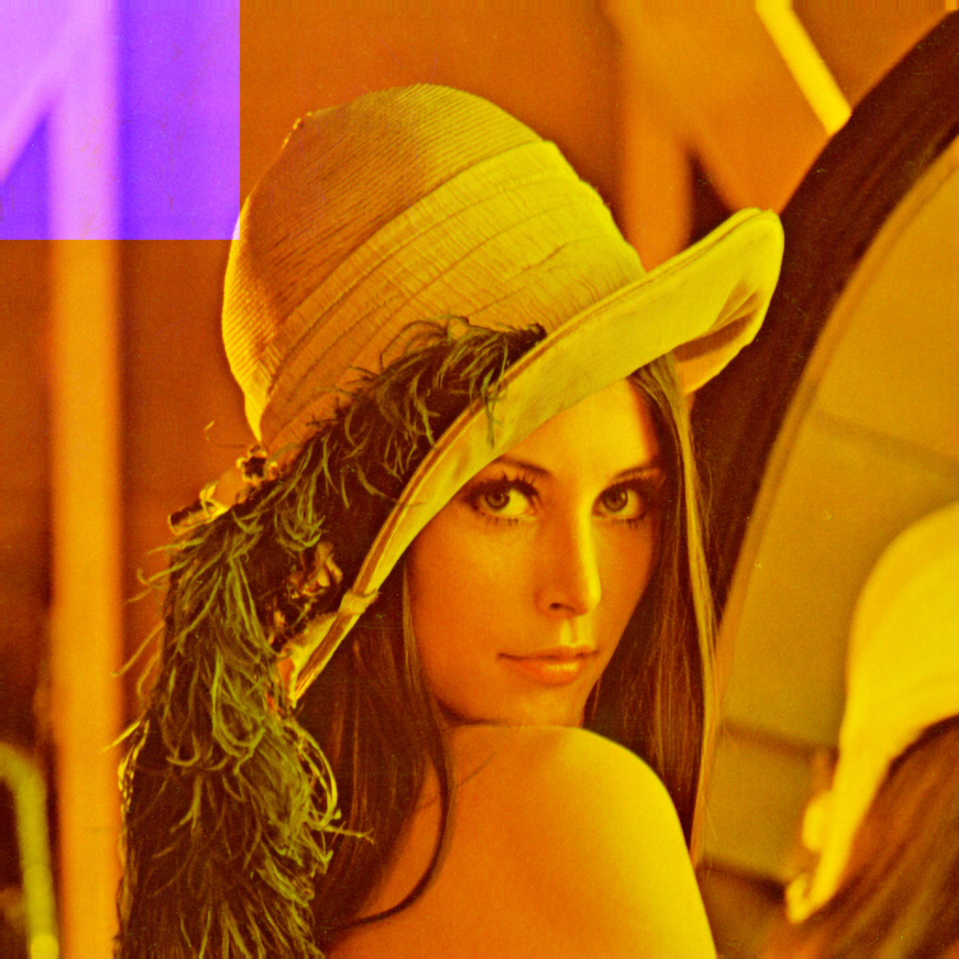
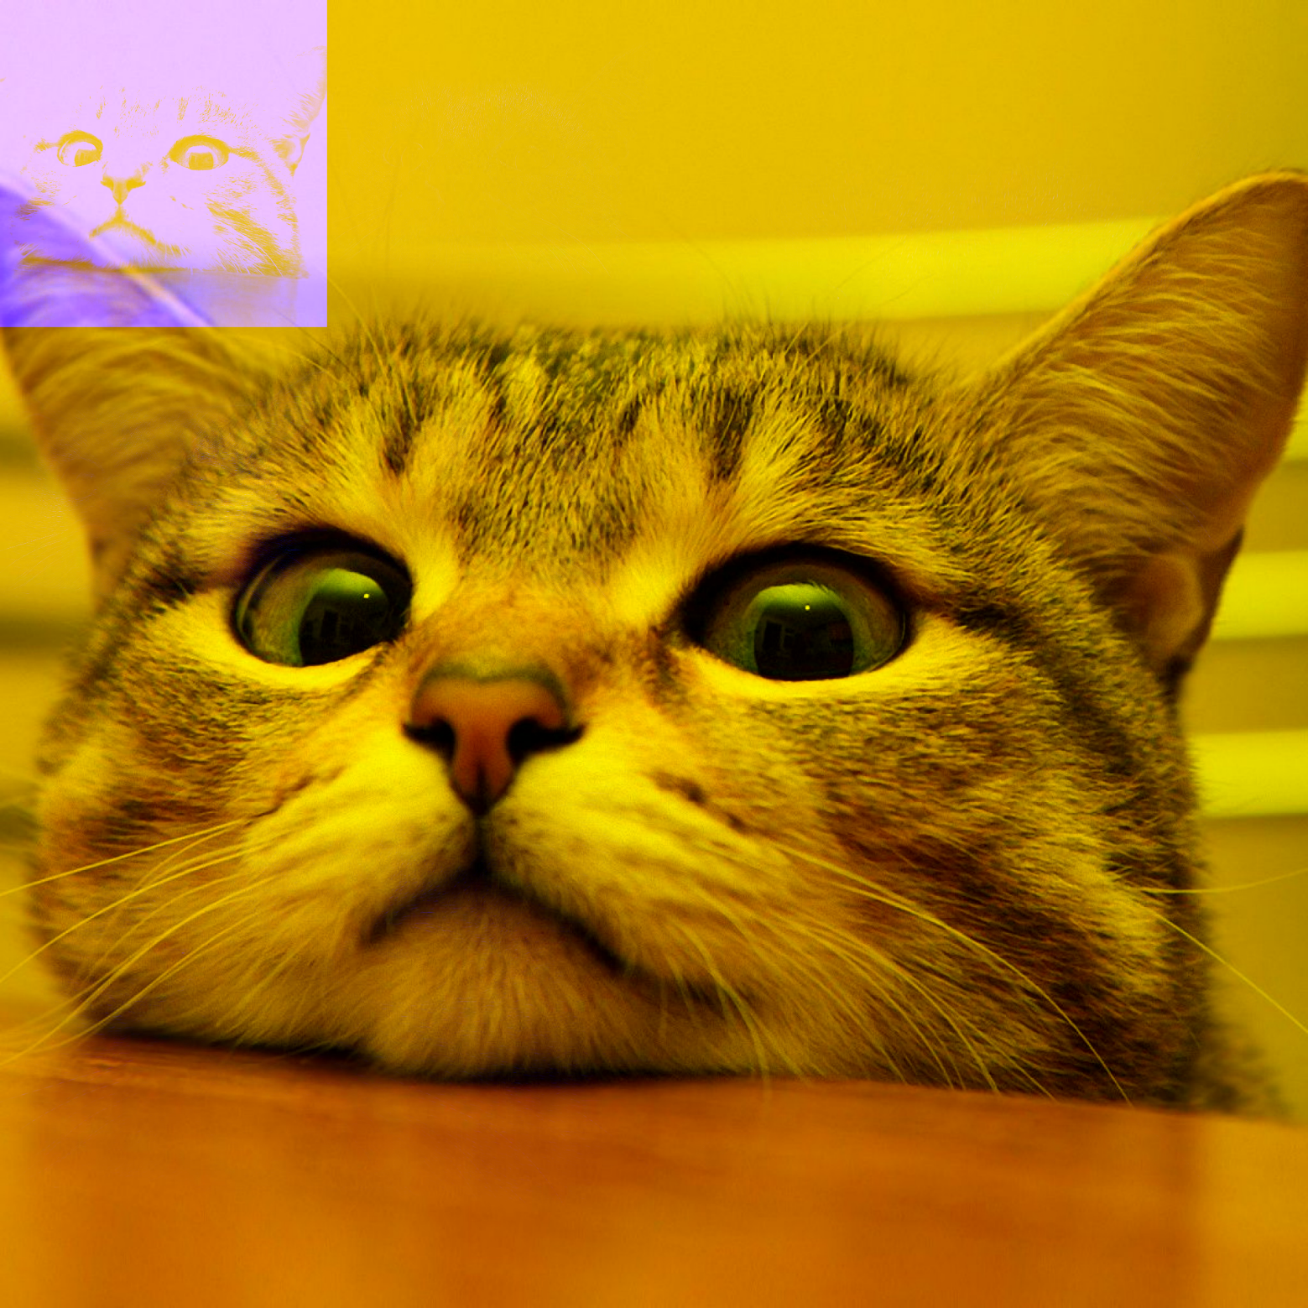
LL3 | HL3 | HL2 | HL1
LH3 | HH3
LH2 |  | HH2
LH1 |  |  | HH1
2 уровень разложения

Slide 14
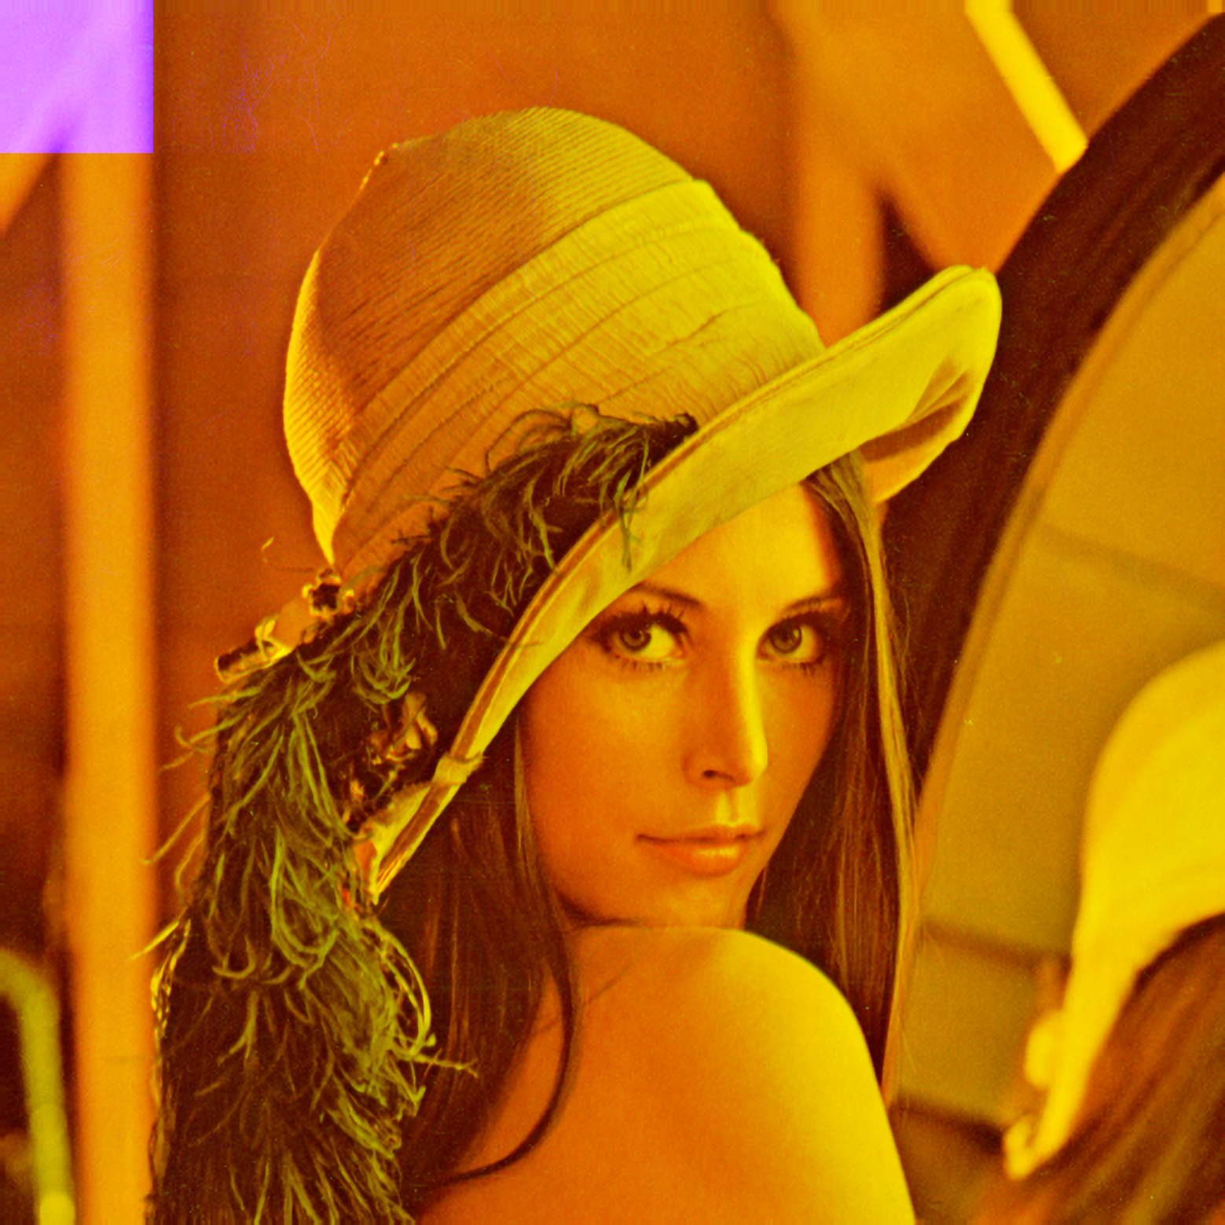

LL3 | HL3 | HL2 | HL1
LH3 | HH3
LH2 |  | HH2
LH1 |  |  | HH1
3 уровень разложения

Slide 15

Преобразование QR-кода
[0, 0, 0, 0, 0, 0, 0, 0, 1, 1, 1, 1, 0, 0, 1, 0, 1, 0, 0, 0, 0, 1, 1, 0, 1, …]
[-1, -1, -1, -1, -1, -1, -1, -1, 1, 1, 1, 1, -1, -1, 1, -1, 1, -1, -1, -1, -1, 1, 1, -1, 1, …]

Slide 16
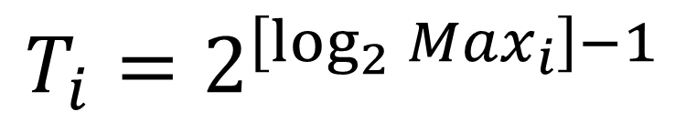
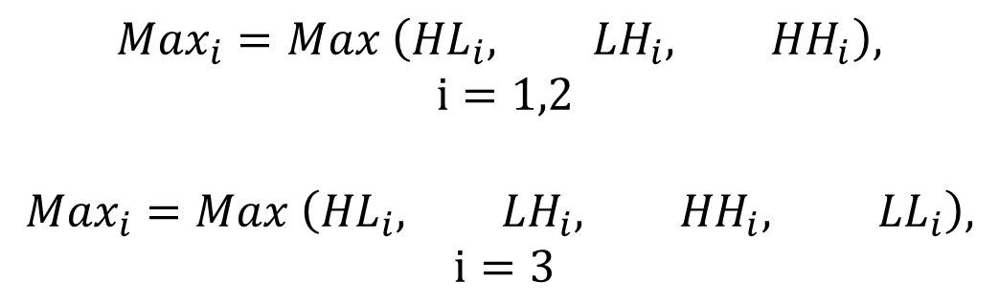
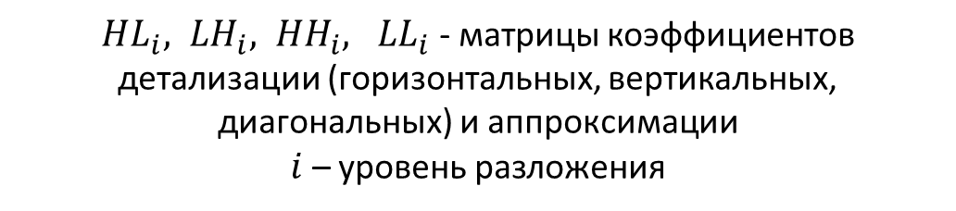
Вычисление порогов
LL3 | HL3 | HL2 | HL1
LH3 | HH3
LH2 |  | HH2
LH1 |  |  | HH1
$${Max}_{i}=Max \left({HL}_{i}, {LH}_{i}, {HH}_{i}\right),$$
$$i=1,2$$
$${Max}_{i}=Max \left({HL}_{i}, {LH}_{i}, {HH}_{i}, {LL}_{i}\right),$$
$$i=3$$
$$T_{i}=2^{\left[\log_{2}{{Max}_{i}}\right]−1}$$
${HL}_{i}, {LH}_{i}, {HH}_{i}, {LL}_{i}$ - матрицы коэффициентов детализации (горизонтальных, вертикальных, диагональных) и аппроксимации
$i$ – уровень разложения

Slide 17
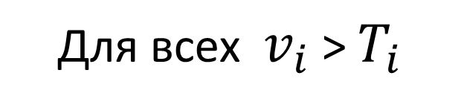

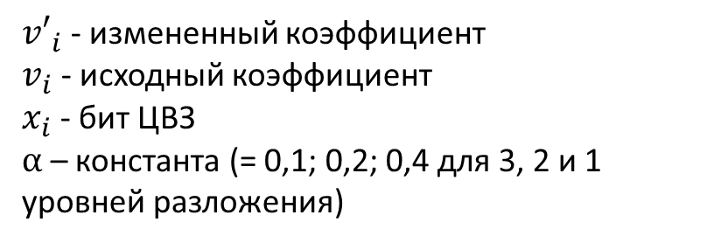
Встраивание битов QR-кода в коэффициенты разложения
LL3 | HL3 | HL2 | HL1
LH3 | HH3
LH2 |  | HH2
LH1 |  |  | HH1
Для всех $v_{i}$ > $T_{i}$
${v′}_{i}=v_{i}+αv_{i}$ $x_{i}$
${v′}_{i}$ - измененный коэффициент
$v_{i}$ - исходный коэффициент
$x_{i}$ - бит ЦВЗ
$α$ – константа (= 0,1; 0,2; 0,4 для 3, 2 и 1 уровней разложения)

Slide 18


LL3 | HL3 | HL2 | HL1
LH3 | HH3
LH2 |  | HH2
LH1 |  |  | HH1
LL2 | HL2 | HL1
LH2 | HH2
LH1 |  | HH1
Обратное преобразование Хаара
HL1 | HL1
LH1 | HH1

Slide 19



Восстановление изображения со встроенным ЦВЗ

Slide 20

Восстановление ЦВЗ с помощью исходного изображения

Slide 21



Компонента blue
Компонента red
Компонента green

Slide 22
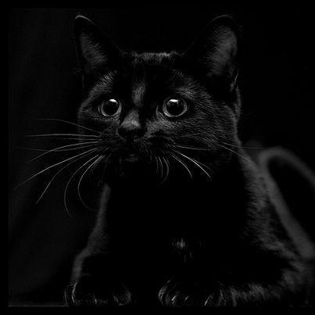

Восстановленный QR-код

Slide 23




30x30 пикселей
110x110 пикселей
26x26 пикселей

Slide 24

Оптимизация 1.
Встраивание ЦВЗ в несколько компонент

Slide 25
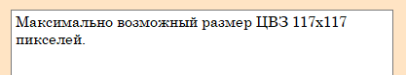
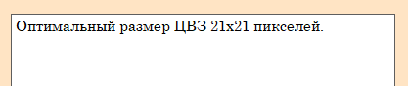
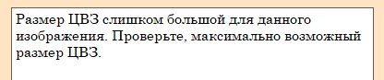
Оптимизация 2.
Предварительный расчет максимально возможного и оптимального размера ЦВЗ
И вывод предупреждения о невозможности встроить ЦВЗ целиком.

Slide 26
Проверка на робастность
Робастен
Не робастен
Поворот
Зеркальное отображение
Масштабирование
Сжатие
Цветовые коррекции

Slide 27


Проверка на робастность
Кадрирование снизу
Кадрирование по бокам или сверху

Slide 28
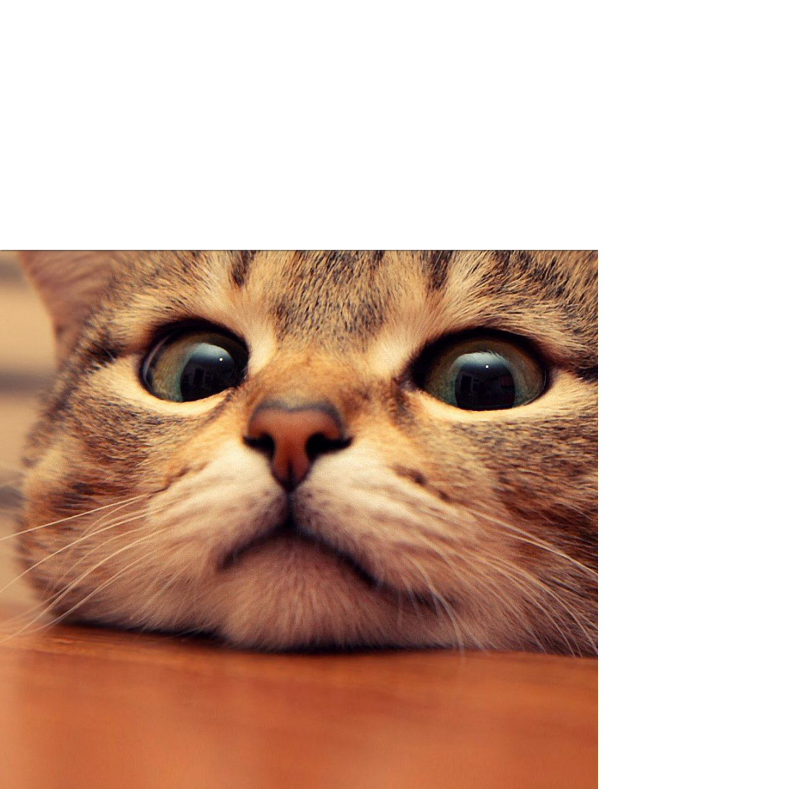
Оптимизация 3. Алгоритм восстановления исходной позиции кадрированного изображения

Slide 29
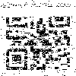
Оптимизация 3. Полученный ЦВЗ из кадрированного изображения

Slide 30

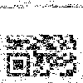
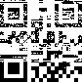
Оптимизация 4.
Алгоритм определения процента схожести изображений
Совпадение 77.61%

Slide 31
Заключение
Мною был реализован алгоритм И.Р. Ким по внедрению цифрового водяного знака в изображение с помощью вейвлет-преобразований.
В ходе анализа эффективности работы алгоритма и его устойчивости к различным преобразованиям, было выяснено, что он требует доработки для использования в реальной жизни. В связи с этим были предложены и реализованы некоторые способы оптимизации существующего алгоритма для расширения его функционала.

Slide 32
Спасибо за внимание!

